Slide 1


アレルギーで起こる病気を
知っていますか？
アレルギー疾患
中学校・高等学校版
（公社）東京都医師会

Slide 2
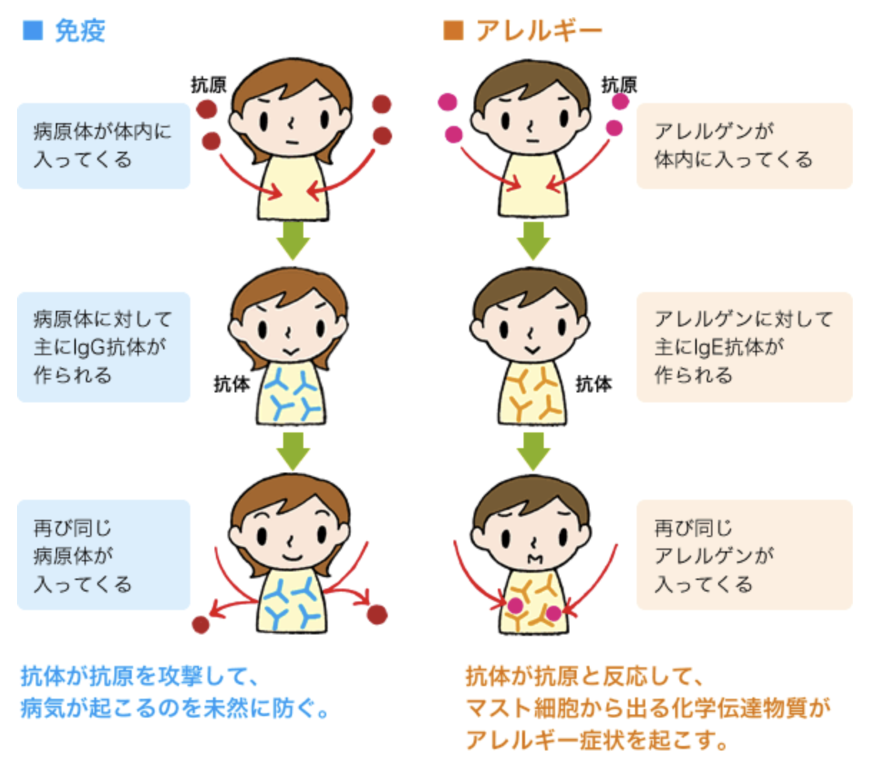
アレルギー反応の仕組み
ぜん息予防のためのよくわかる食物アレルギーの基礎知識2012
独立行政法人法人環境再生保全機構より引用・一部改変
Notes:
アレルギー反応の仕組みを示します。
ウイルスや細菌が入り込むと“抗体”を作ってそれを排除しようとする『免疫』という仕組みがあります。
この仕組みに対してダニや花粉などの異物（アレルゲン）が入ることによって主に“IgE抗体”を作ってしまうことがあります。
再び同じアレルゲンが入ってくると抗体が抗原と反応しマスト細胞から出る化学伝達物質がアレルギー症状を起こします。

Slide 3
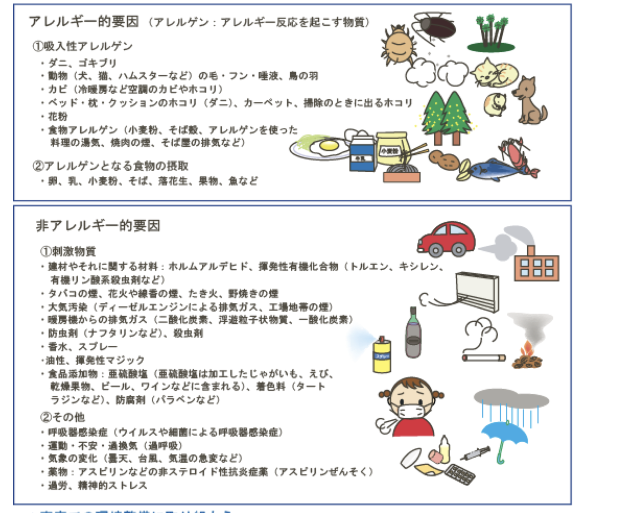
アレルギー反応を起こす原因
家族と専門医が一緒に作った小児喘息ハンドブック2008ネット版
Notes:
アレルギー反応を起こす原因には上記にあげる様々なアレルゲンがあります。

Slide 4
気管支喘息という病名を
聞いたことがありますか？

Slide 5
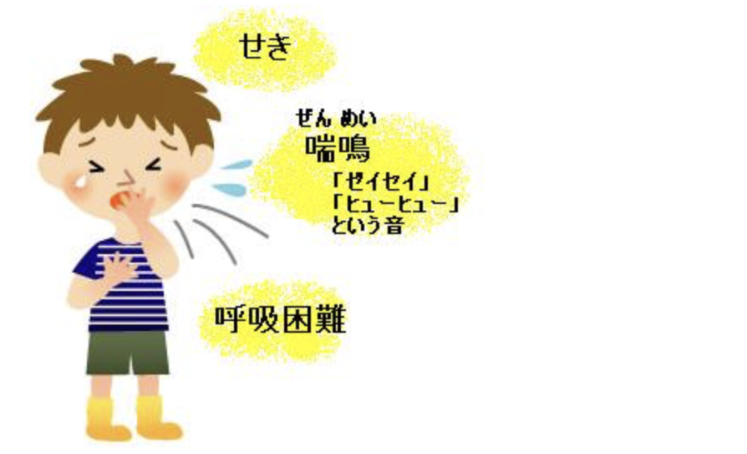
ぜん息の症状
監修 東京慈恵会医科大学小児科学講座准教授 勝沼俊雄 先生
Notes:
呼吸のたびに『ゼイゼイ』『ヒューヒュー』と音がする場合ぜん息発作の可能性があります。

Slide 6
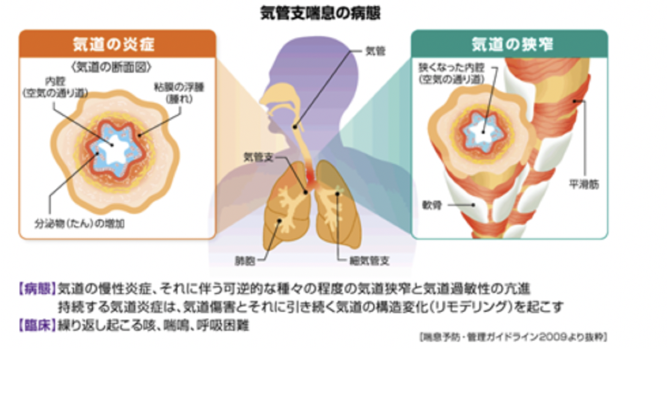
気管支喘息の仕組み
喘息予防・管理ガイドライン2009より抜粋
Notes:
気管支喘息の起こる仕組みについて説明します。
気道内に抗原が入ってくると抗原抗体反応が起こりマスト細胞から化学伝達物質が放出されて気管支平滑筋の収縮
気道粘膜の浮腫、気管内分泌液の亢進が生じ呼吸困難が起こってきます。

Slide 7
食物アレルギー

Slide 8
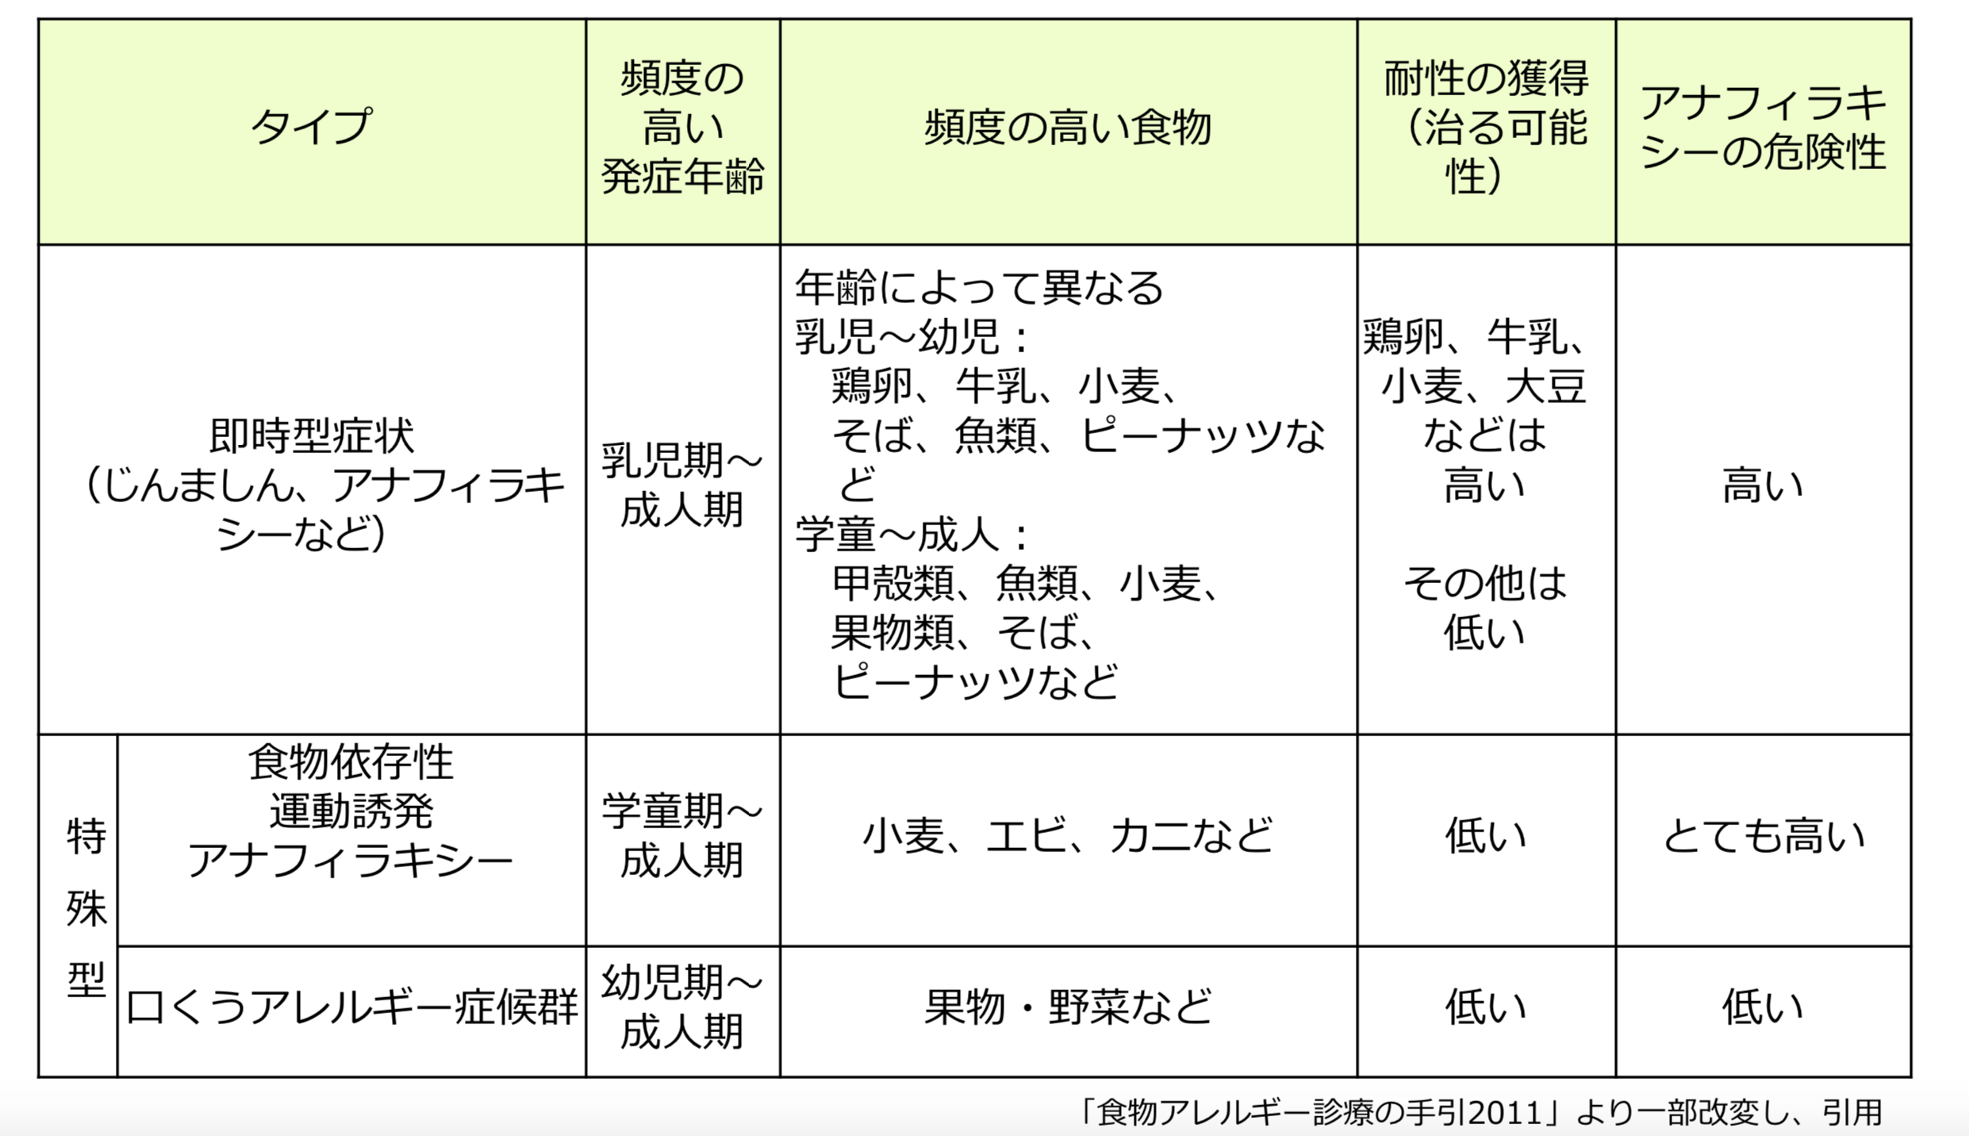
食物アレルギーのタイプ
「食物アレルギー診療の手引2011」より一部改変し、引用
Notes:
食物アレルギーのタイプを示します。
食物アレルギーには即時型と遅延型があります。
即時型は原因となる食物を食べて主に２時間以内（多くは食べた直後から30分間）に皮膚や粘膜、消化器、呼吸器などに症状が現れます。

Slide 9
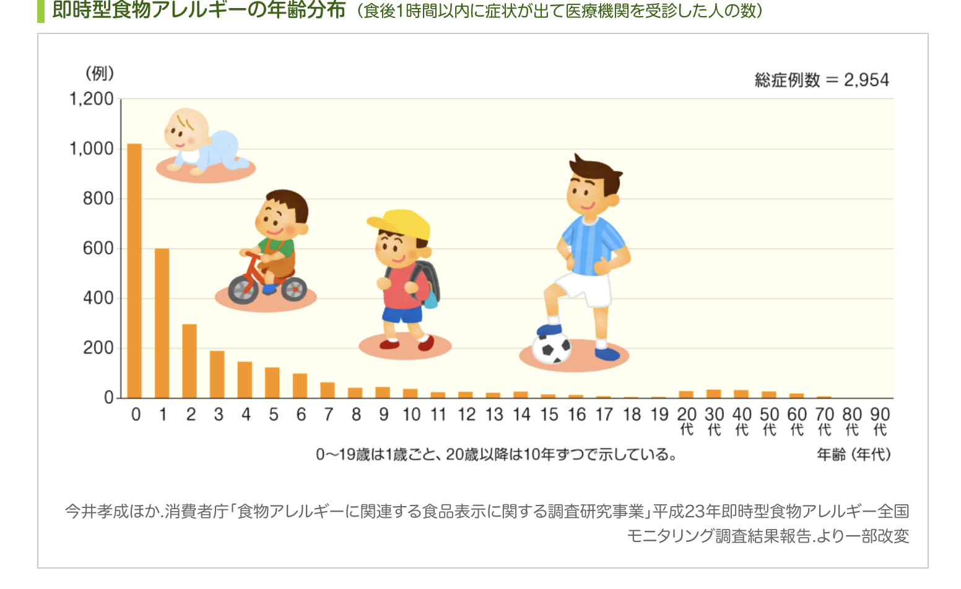
今井孝成ほか.消費者庁「食物アレルギーに関連する食品表示に関する調査研究事業」平成23年即時型食物アレルギー全国モニタリング調査結果報告.より一部改変
Notes:
即時型食物アレルギーの年齢分布を示します。
即時型食物アレルギーは８歳までの低年齢の子供に多いです。

Slide 10
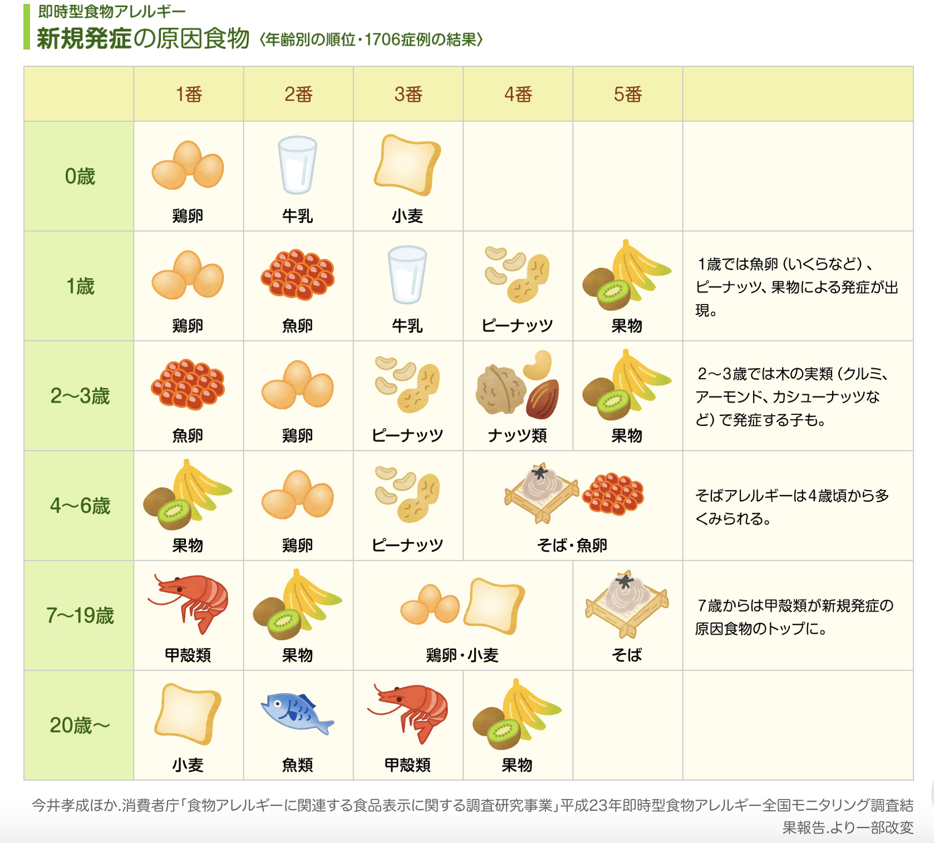
今井孝成ほか.消費者庁「食物アレルギーに関連する食品表示に関する調査研究事業」平成23年即時型食物アレルギー全国モニタリング調査結果報告.より一部改変
Notes:
即時型食物アレルギーの新規発症の原因物質の表を示します。
食物アレルギーの原因となる食べ物は０歳児では鶏卵が最も多く牛乳、小麦の３つで９割を占めています。
１歳では魚卵、ピーナッツ、果物による発症、２−３歳では木の実類（クルミ、アーモンド、カシューナッツなど」で発症します。
そばアレルギーは４歳ごろから見られます。

Slide 11
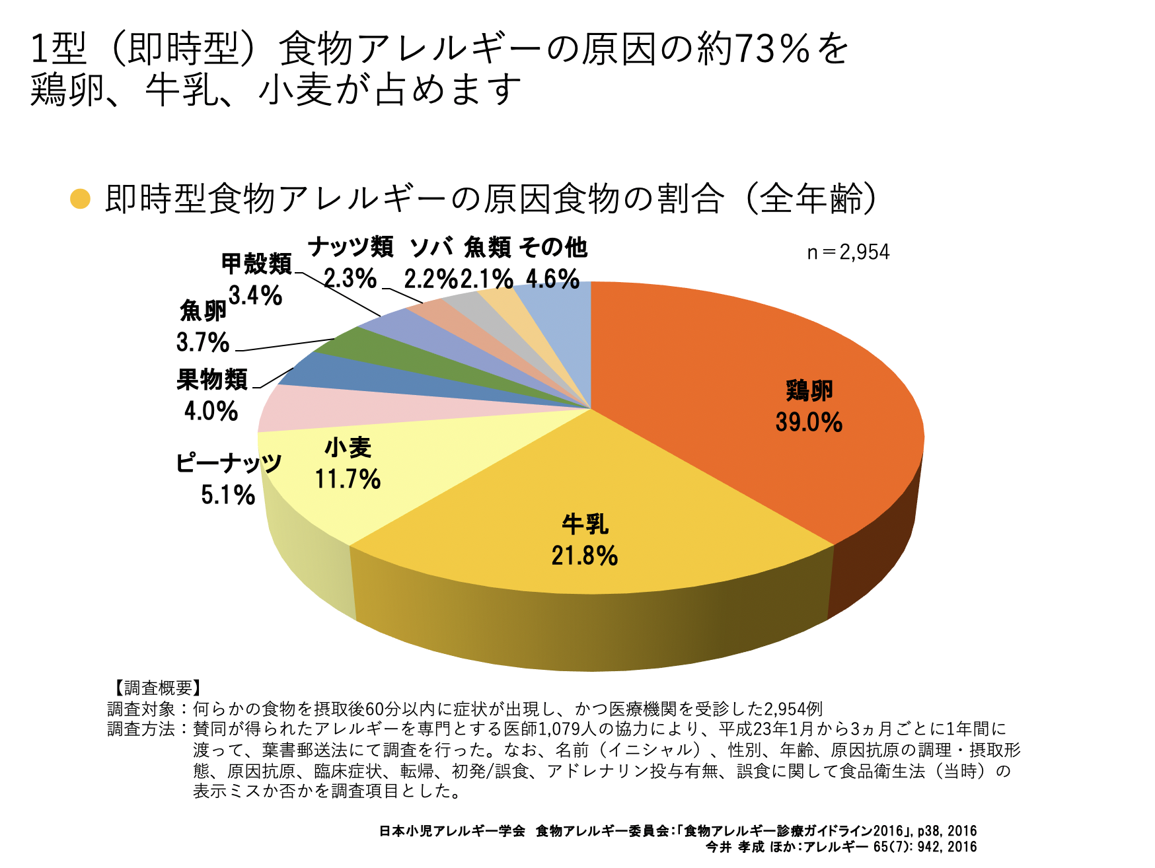
日本小児アレルギー学会 食物アレルギー委員会：「食物アレルギー診療ガイドライン2016」,p38,2016
今井孝成ほか：アレルギー65(7)：942,2016
Notes:
何らかの食物を摂取後60分以内に症状が出現しかつ医療機関を受診した2,954例について調べた結果を示します。

Slide 12
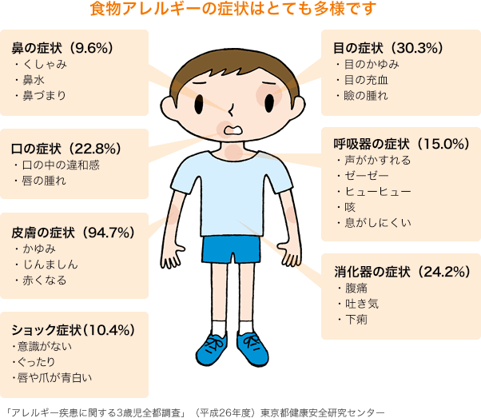
食物アレルギーの症状の出現頻度
「アレルギー疾患に関する３歳児全都調査」（平成26年度）東京都健康安全研究センター
Notes:
食物アレルギーの症状の出現頻度を示します。
原因となる食物を食べてから主に２時間以内に現れてくる症状です。
最も多く見られる症状は皮膚症状で94.7％消化器症状、口腔粘膜症状、そして呼吸器症状です。
アナフィラキシーショックの疑いがある場合は救急車の手配とエピペンを処方されている場合は指示に従います。

Slide 13
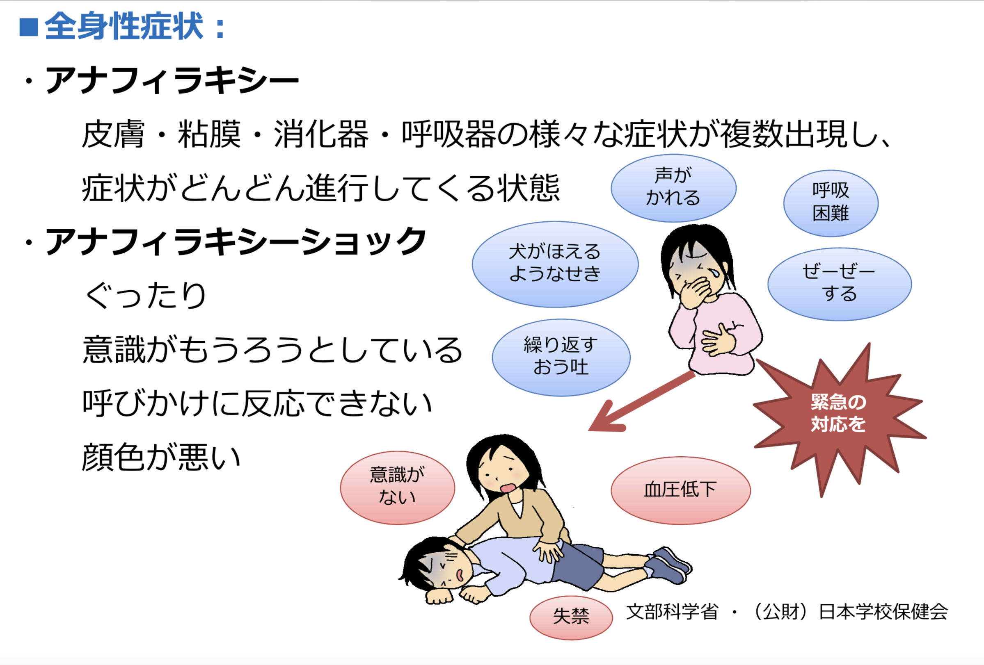
アナフィラキシーショックの症状
文部科学省・（公財）日本学校保健会
Notes:
アナフィラキシーならびにアナフィラキシーショックの症状を示します。
救急車の手配ならびにエピペンの処方があれば指示に従ってすぐに処置をします。

Slide 14
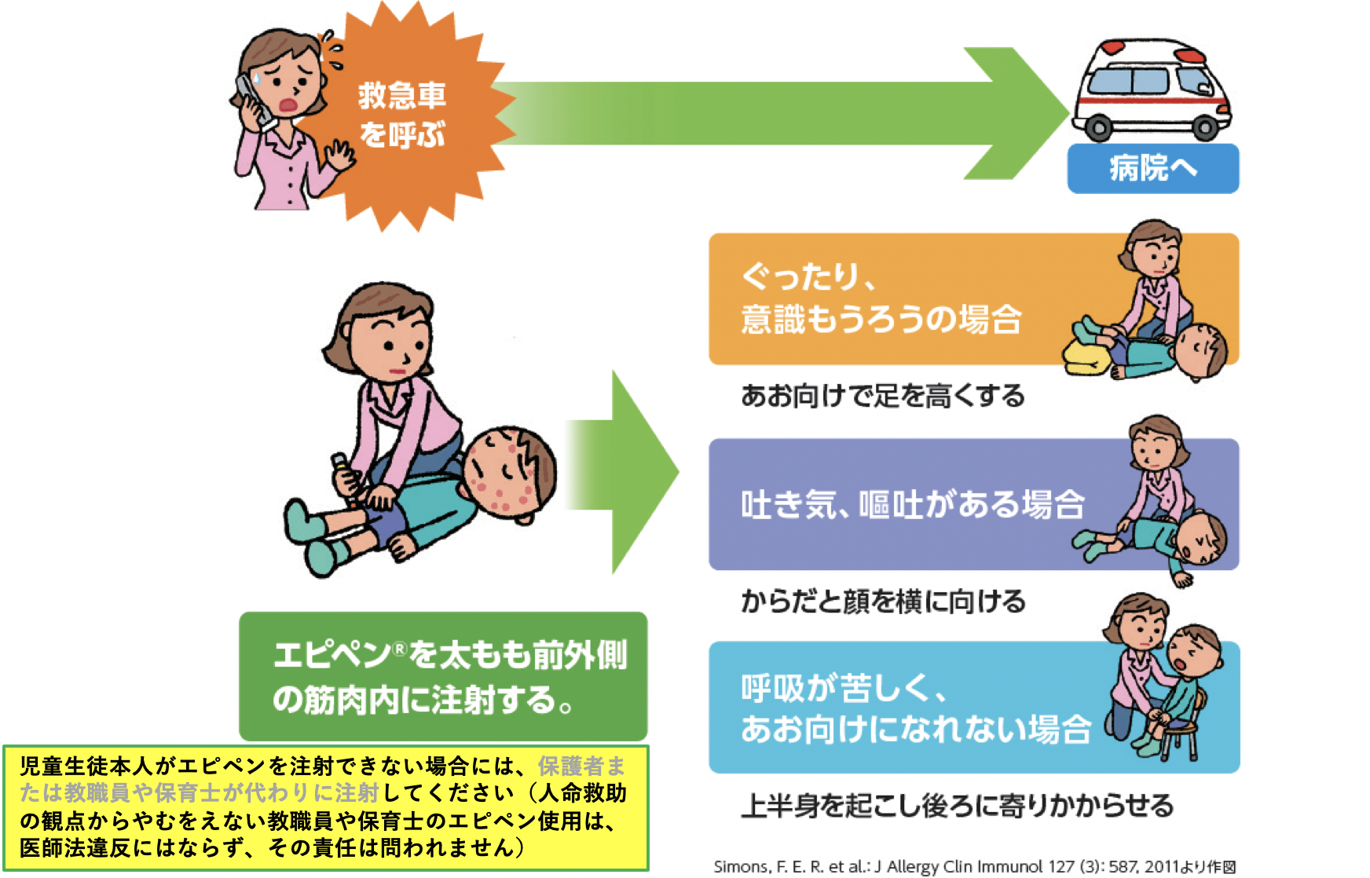
アナフィラキシーが起こったときの対処法
Simons, F. E. R. et al. : J Allergy Clin Immunol 127 (3): 587, 2011より作図
東京都アレルギー疾患対策検討委員会 監修：食物アレルギー緊急時対応マニュアル 2013年７月版より作図
http://www.metro.tokyo.jp/INET/OSHIRASE/2013/07/DATA/20n7o400.pdf 2017/11/22参照
Notes:
アナフィラキシーが起こった時の対処法を示します。

Slide 15
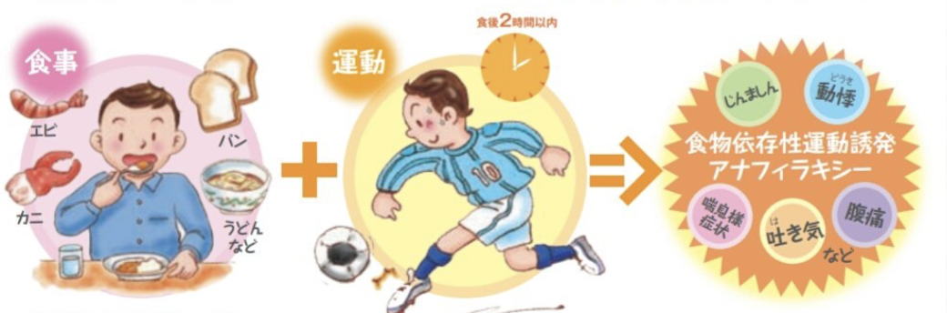
食物依存性運動誘発アナフィラキシー
日本医師会日医ニュースNo.366
Notes:
食物依存性運動誘発アナフィラキシー
主に学童期以降に見られるアレルギーです。
特定の食べ物を食べてから数時間以内（多くは２時間以内）に運動をすると症状が現れるものです。
特定の食べ物を食べただけでは症状は起きませんが運動をすると症状が起きます。
昼食後の休み時間、５時間目の体育の時間、サッカーなど運動系の部活の時間に起きやすいと言われています。
初めて発症するのは10から20歳、男子に多いと言われています。中学生の六千人に一人の頻度で見られると言われています。
全身のじんましん、せき込み、呼吸困難が比較的早く現れ、約半数がショックを起こすと言われています。

Slide 16
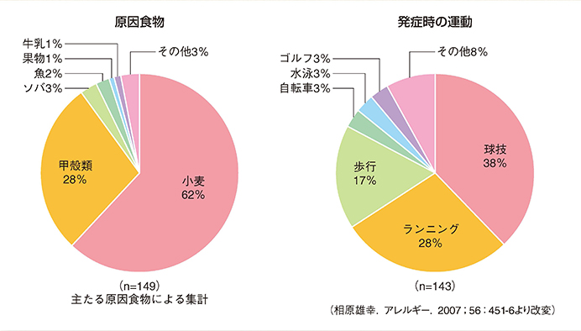
食物依存性誘発アナフィラキシー
相原雄幸．アレルギー．2007；56：451-6より改変
Notes:
食物依存性運動誘発性アナフィラキシーの原因ならびに発症時の運動について示します。
原因物質は小麦と甲殻類が多いです。その他果物や野菜の報告例も増加しています。
発症時の運動に関しては球技やランニングなど運動負荷の大きい種目が多いことがわかります。

Slide 17
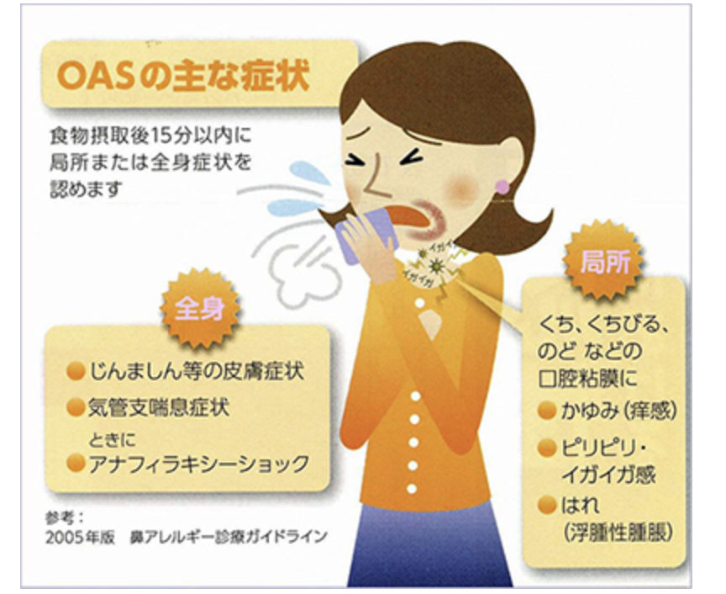
口腔アレルギー症候群の症状
参考：2005年版 鼻アレルギー診療ガイドライン
Notes:
口腔アレルギー症候群は、生の果物、野菜、大豆などを食べた後に、唇や口の中、のど、耳の奥などに痒みや腫れ、痛みを感じます。

Slide 18
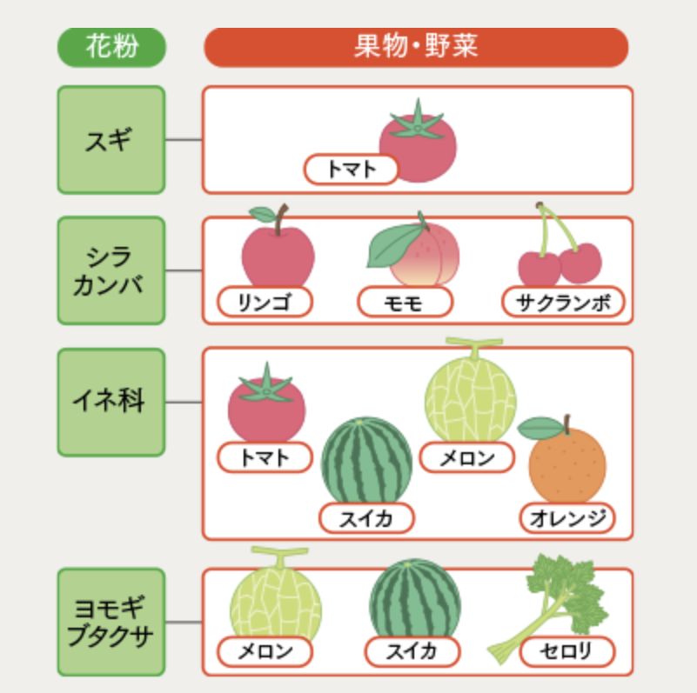
＊1）出典：Kondo Y. et al Clin. Exp. Allergy 2002; 32:590-594
2）出典：鼻アレルギー診療ガイドライン 2016年版：表42（一部改変）
3）出典：安達俊秀,ほか アレルギー・免疫 2011 ; 8:886-892.
Notes:
口腔アレルギー症候群は特定の植物の花粉症と関連があると言われています。

Slide 19
アレルギー性結膜炎

Slide 20
アレルギー性結膜疾患の分類
アレルギー性
結膜炎
（結膜疾患）
アレルギー性
結膜炎
季節性
アレルギー性
結膜炎
通年性
アレルギー性
結膜炎
巨大乳頭
結膜炎など
春季カタル
アトピー性
角結膜炎
日本眼科学会雑誌114巻10号（2010年）掲載
アレルギー性結膜疾患診療ガイドライン（第2版）
Notes:
アレルギー性結膜疾患は、アレルギー性結膜炎、アトピー性角結膜炎、春季カタル、巨大乳頭結膜炎に大きく分類されます。
アレルギー性結膜炎は花粉などのシーズンだけに起こる季節性のものと、ダニやハウスダストなどで起こる通年性のものに分かれます。

Slide 21

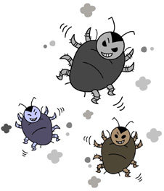
アレルギー性結膜炎の原因
季節性 アレルギー性結膜炎
スギ ヒノキ シラカンバ（2ｰ6月）
ヨモギ ブタクサ (8-10月）
カモガヤ（4-10月) など
通年性 アレルギー性結膜炎
昆 虫；ダニ
ペット；イヌ ネコ 鳥 ハムスター
ハウスダスト
日本眼科医会 イラスト集より
Notes:
季節性アレルギー性結膜炎の代表が春のスギ、ヒノキの花粉性結膜炎ですが、そのほか、アレルギー性鼻炎と同様の花粉で引き起こされます。
通年性アレルギー性結膜炎の代表が、コナヒョウダニ、ヤケヒョウダニ、などのダニです。犬や猫などのほか、鳥、ハムスター、フェレットなども原因となります。
ハウスダストは、ダニ、かび、動物のフケ、ちりやホコリなどの種々の微粒子の複合体からなるものです。

Slide 22
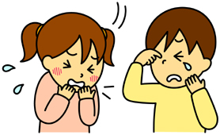
アレルギー性結膜炎の症状
目のかゆみ
異物感(ごろごろ感）
眼脂（めやに）
充血
涙目
日本眼科医会 イラスト集より
Notes:
痒みはアレルギー性結膜炎の最も特徴的な症状です。
ごろごろするという症状もよくみられます。
また、目やにが増えたり、ひどくなると目が赤くなったり、涙目になったりすることもあります。

Slide 23
スギ花粉性結膜炎のセルフケア
アレルギーを起こす原因に
触れないようにする
➊ 花粉の多い時間の外出を避ける
➋ 花粉の時期は、洗濯物や布団を外に干さない
➌ 花粉の付いた着物は玄関で着替え、家の中に
持ち込まない
日本眼科医会 イラスト集より
Notes:
アレルギー性結膜炎への対処方法としては、第一は発症しないように予防すること。セルフケアです。
そして第二に、発症してからの適切な治療です。
スギ花粉性結膜炎のセルフケアとしては、
とにかくアレルギーを起こす原因となるスギ花粉に触れないことが大事です。
花粉の多い時間の外出は避けられれば避けましょう。
花粉の時期は、洗濯物や布団を外に干さないこと。
花粉のついたコートなどは玄関で着替え、家の中に持ち込まないようにしましょう。

Slide 24
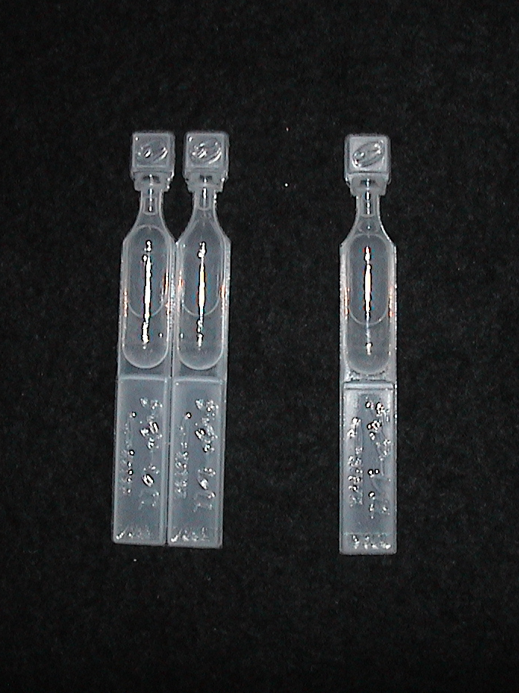
スギ花粉性結膜炎のセルフケア
➍ 花粉が付着しにくい髪形にする
➎ マスクや眼鏡を使用する
➏ 外出から帰ったらできるだけ早く洗眼、洗顔、洗髪をする
…人工涙液による洗眼は有効
防腐剤無添加人工涙液
使い切りタイプ
Notes:
髪の毛にもたくさん花粉がつきますので、長い髪はまとめたり、帽子に入れたりして花粉がつきにくい髪型にしましょう。
マスクやメガネも効果があります。
そして外出から帰ったらできるだけ早く、眼と顔を洗い、シャンプーしましょう。
防腐剤無添加人工涙液は、一般の薬局で手にはいります。この使い切りタイプは0.5mlですが、大体3、4回は点眼できますので、眼を洗うのに非常に便利です。カップに水を溜めて目を洗うのはお勧めしていません。

Slide 25
ダニによる通年性アレルギー性
結膜炎のセルフケア
➊ 寝具類の天日干し
➋ 空気清浄機
➌ 家庭用電気掃除機
日本眼科医会 イラスト集より
Notes:
ダニによる通年性アレルギー性結膜炎のセルフケアです。
寝具類は天日干しをしてダニを殺し、その後電気掃除機で表面からダニを吸い取ってしまいましょう。
ダニの死骸は家庭用空気清浄機でほとんど取り除くことができるそうです。
家庭用電気掃除機でゆっくり丁寧に掃除をしてダニを取り除くことも大事です。

Slide 26
アレルギー性結膜炎の治療
アレルギーを起こす前に！
花粉飛散が始まる２週間前からの抗アレルギー点眼薬を用いた治療が有効
通年性の場合でも安全性の高い
抗アレルギー点眼薬による治療が勧められる
日本眼科医会 イラスト集より
Notes:
眼科でも、アレルギーを起こす前から治療始めることが勧められます。
スギ花粉性結膜炎の場合、2月の初め頃から抗アレルギー点眼薬を点眼すると効果が良いです。
通年性の場合でも、抗アレルギー性点眼薬による治療が第一選択です。

Slide 27
抗アレルギー点眼薬
「かゆい」ときにつけても効かない！
ずっとつけ続けていると効いてくる
点眼薬は開封したら１ヶ月どまり！
古い点眼薬は使用しないこと
（有効期限は使わなかった場合）
Notes:
抗アレルギー薬はかゆいときにつけてもすぐに効きません。ずっとつけていると効いてきますので、点眼回数を守って、シーズン中つけ続けることが大切です。
また、抗アレルギー点眼薬にかぎらず、どんな点眼薬でも開封したら１ヶ月しか使えません。古い点眼薬は使用しないように注意してください。点眼瓶に印刷してある有効期限は使わなかった場合、いつまで使えるかを示したものです。

Slide 28
アトピー性皮膚炎

Slide 29
アトピー性皮膚炎の定義
2018年日本皮膚科学会
アトピー性皮膚炎は、増悪・寛解を繰り返す、
瘙痒のある湿疹を主病変とする疾患であり、
患者の多くはアトピー素因を持つ
アトピー素因とは
① 家族歴・既往歴（気管支喘息、
アレルギー性鼻炎・結膜炎、アトピー性皮膚炎のうちのいずれか、あるいは複数の疾患）
または
② ＩｇＥ抗体を産生しやすい素因
日本皮膚科学会『アトピー性皮膚炎診療ガイドライン2018』
Notes:
アトピー性皮膚炎は、憎悪・寛解を繰り返す、掻痒のある湿疹を主病変とする疾患であり、
患者の多くはアトピー素因を持つと定義されています。
アトピー素因とは家族や本人に気管支喘息、アレルギー性鼻炎・結膜炎、アトピー性皮膚炎などがみられることです。

Slide 30
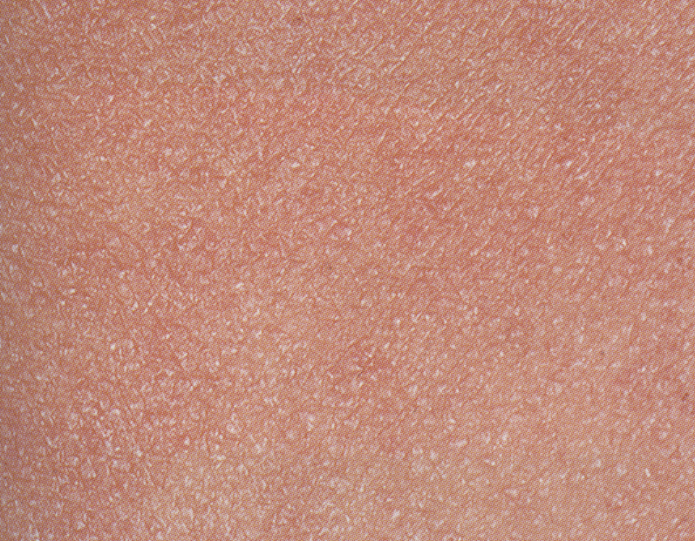
アトピー性皮膚炎とは
アトピー素因を基盤として
･･･気管支喘息、アレルギー性鼻炎、アトピー性皮膚炎などのⅠ型アレルギーを
家族歴、既往歴に持つ
皮膚のバリア機能の障害をもとに
･･･発汗障害、皮脂分泌低下、角層の水分保持能の低下、
抗原刺激に対する抵抗性低下
アトピー性皮膚 atopic skin
乾燥し毛孔性角化、粃糠様鱗屑を有する鳥肌様皮膚
下肢の魚鱗癬様変化
白色皮膚描記症
季節によって増悪・軽快を繰り返し、
年齢によって特徴的な臨床症状を示す
慢性の経過をとる皮膚炎
Notes:
アトピー性皮膚炎とはアレルギーを起こしやすい体質に皮膚のバリア機能障害が加わり発症します。
アトピー性皮膚という状態になります。
悪くなったり、良くなったりを繰り返しながら長く続く皮膚炎です。痒みを伴います。

Slide 31
痒み－掻破の悪循環
itch – scratch circle
冷罨法
冷やすことで血管を収縮させ、ほてりを取り、痒みを鎮める方法
内服療法
痒い
掻く
ネイルケア
爪を短く切る
ヤスリで削る
湿疹の
悪化
スキンケア
外用・内服療法

Slide 32
アトピー性皮膚炎の発症や病勢に係わる因子
皮膚バリア機能の障害
アトピー性皮膚 atopic skin
アレルギー炎症
アトピー素因＋環境抗原
食餌性抗原など
環境因子ほか
気候、発汗、日光、感染症、
刺激、搔破行動、
ストレス、疲労、
睡眠不足など
Notes:
アトピー性皮膚炎は皮膚バリア機能障害とアレルギー炎症に加えて
様々な環境因子が加わり発症します。

Slide 33
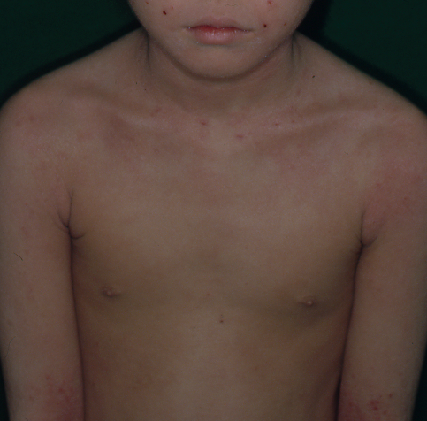
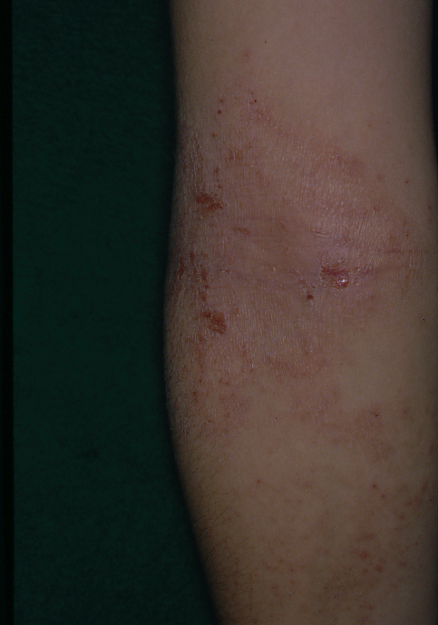
アトピー性皮膚炎の臨床像
Notes:
アトピー性皮膚炎の人は皮膚が乾燥しています。
肘や膝の内側に湿疹が出来やすく痒みを伴います。

Slide 34
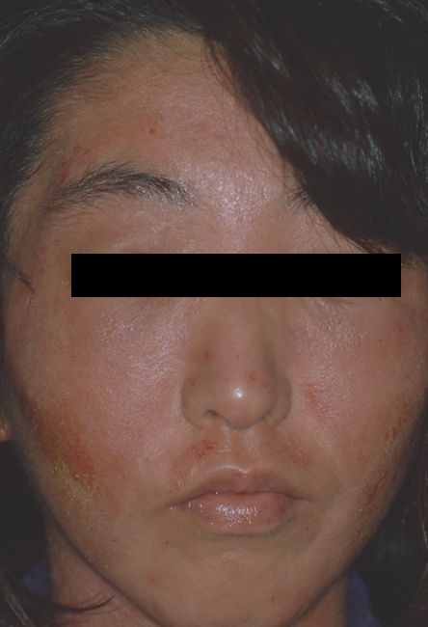
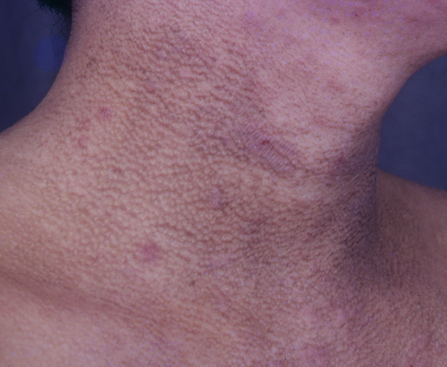
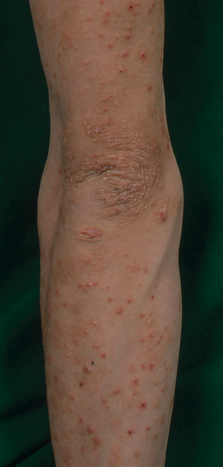
思春期・成人期アトピー性皮膚炎の臨床像
頚部のさざなみ様
色素沈着
顔面難治性紅斑
四肢伸側の痒疹様丘疹

Slide 35
アトピー性皮膚炎の合併症
三大合併感染症
カポジ水痘様発疹症･･･アトピー性皮膚炎ではしばしば再発
伝染性軟属腫（水いぼ）･･･アトピー性皮膚に高率に合併
伝染性膿痂疹（とびひ）･･･アトピー性皮膚炎に高率に合併
眼合併症･･･眼、眼囲の痒みのため、擦る、叩く動作による
アトピー性白内障･･･顔面の重症例では高率に合併
ほかに眼瞼皮膚炎、アトピー性角結膜炎、円錐角膜、
虹彩炎、網膜剥離など

Slide 36
アトピー性皮膚炎の治療
ｰ厚生労働省の治療ガイドライン概要－
診 断
重症度の評価
原因・悪化因子
検索と対策
スキンケア
（異常な皮膚機能の補正）
薬物療法
かゆみどめ（飲み薬）
ステロイドなど
ハウスダスト、ダニ
花粉など、
スキンケアが治療の3本柱の一翼を担う。
Notes:
アトピー性皮膚炎の治療は3つの柱があり
１、悪化因子の検索と対策
２、スキンケア
３、薬物療法があります

Slide 37
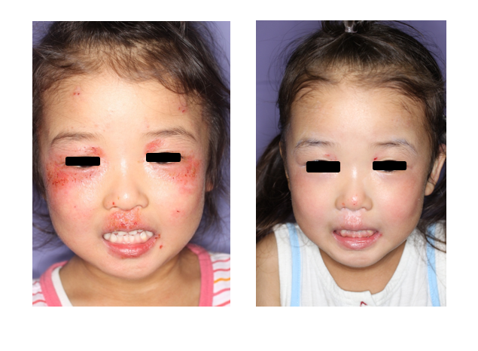
未治療 治療後
薬物療法はステロイド外用が基本
Notes:
薬物療法はステロイド外用が基本です
丁寧に外用することで改善します。
痒みがある場合は内服の抗アレルギー剤などのかゆみ止めが効果的です。

Slide 38
アレルギー性鼻炎

Slide 39
アレルギー性鼻炎とは？
鼻の粘膜で起こるアレルギー性の
病気（疾患）で、基本的には発作性反復性の
くしゃみ、水様鼻汁、鼻づまりを
３大症状とする。
アレルギー素因（アレルギーの既往歴、
合併症、家族歴）をしばしば持つことがある。
大阪府医師会学校医部「アレルギー性鼻炎について」より
Notes:
アレルギー性鼻炎とは、鼻の粘膜で起こるアレルギー反応が原因の病気で、くしゃみ、鼻水、鼻づまりが３つの代表的症状です。
また、気管支喘息、アトピー性皮膚炎、アレルギー性結膜炎などのアレルギーが原因の他の病気を持っていたり、家族もアレルギーが原因の病気を持っていることが多いです。

Slide 40

アレルギー性鼻炎
通年性
アレルギー性鼻炎
季節性
アレルギー性鼻炎
原因
室内塵（ハウスダスト）
ダニなどによる
原因
スギ花粉等の
花粉による
大阪府医師会学校医部「アレルギー性鼻炎について」より
Notes:
アレルギー性鼻炎には、一年を通して症状が出る「通年性アレルギー性鼻炎」と、ある時期だけに症状が出る「季節性アレルギー性鼻炎」があります。
通年性アレルギー性鼻炎の多くは、部屋の中の埃（ハウスダスト）と、その８割を占めるダニやその死骸が原因で、季節性アレルギ―性鼻炎の多くは、スギ花粉症を代表とする様々な花粉によって起こります。

Slide 41
アレルギー性鼻炎の症状
大阪府医師会学校医部「アレルギー性鼻炎について」より
Notes:
アレルギー性鼻炎の症状としてはどのような症状がどの程度出るのでしょうか？
くしゃみ、水様鼻水、鼻づまり、眼のかゆみなどの眼症状、喉や皮膚かゆみ、頭痛、喘鳴などがありますが、通年性アレルギー性鼻炎とスギ花粉症に分けてみてみると、通年性アレルギー性鼻炎では、くしゃみ、水様鼻水、鼻づまリ症状がほとんどの人に出ます。スギ花粉症では、くしゃみ、水様鼻水が鼻づまりよりも多く、眼や喉のかゆみもあり、皮膚のかゆみや喘鳴、頭痛は通年性アレルギー性鼻炎の人の方が多く出ます。

Slide 42
子どものアレルギー性鼻炎の特徴
男子に多い
原因はハウスダスト・ダニが最も多い
他のアレルギー疾患の合併が多い
滲出性中耳炎の合併率が高い
大阪府医師会学校医部「アレルギー性鼻炎について」より
Notes:
子どものアレルギー性鼻炎は、女子より男子に多く、原因はハウスダスト、ダニが最も多いのですが、最近は花粉、ペットを含めた多種類の原因を持っていることも珍しくなくなってきました。
また、アトピー性皮膚炎、気管支喘息などの他のアレルギー疾患や滲出性中耳炎を合併していることが多いのも特徴です。

Slide 43
アレルギー性鼻炎の治療
抗原除去と回避
薬物療法
抗原特異的免疫療法（減感作療法）
手術療法
大阪府医師会学校医部「アレルギー性鼻炎について」より
Notes:
アレルギー性鼻炎の治療法には、大きく分けて原因物質である抗原の除去と回避、薬物療法、体質を改善する効果のある抗原特異的免疫療法（減感作療法）、手術療法の4つがあります。

Slide 44
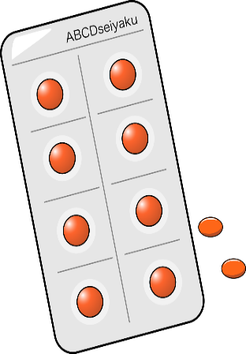
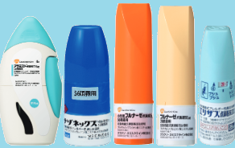
アレルギー性鼻炎の薬
剤型
病型
重症度
内 服
軽症
重症
鼻漏型
内服だけ
鼻閉型
内服、点鼻薬
両方使用
ステロイド点鼻薬
軽症
鼻漏型
点鼻薬だけ
鼻閉型
出口アレルギー呼吸器クリニック 出口秀治「アレルギー性鼻炎とその関連疾患」より
Notes:
次にアレルギー性鼻炎の薬についてですが、内服薬（飲み薬）と点鼻薬（鼻につける薬）があります。
鼻水が多い鼻漏型、鼻づまりが強い鼻閉型それぞれに合った薬があります。
症状が軽い場合は内服薬だけか点鼻薬だけで様子をみますが、重い場合は、内服薬と点鼻薬の両方を使って治療します。

Slide 45
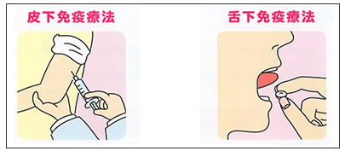
アレルゲン免疫療法
アレルギーの原因物質を定期的に投与し、アレルギーを抑える免疫を活発化させることで、症状を和らげる治療
薬物療法と異なり、アレルギー疾患の自然経過を改善しうる（体質を改善する）治療法。
軽症から重症まで適応あり。
効果：70～80％
症状が軽くなった。薬の量や頻度が減ったなどの効果あり。
皮下免疫療法（皮下注射）
舌下免疫療法
（舌下投与：ハウスダスト、スギのみ）
出口アレルギー呼吸器クリニック 出口秀治「アレルギーとその関連疾患」より
Notes:
次にアレルゲン免疫療法というものについてお話しします。
この治療法はアレルギーの原因物質を定期的に投与して、アレルギーを抑える免疫を活発化させることで症状を軽くする治療法です。
薬を使った治療と違って、アレルギーの体質自体を良くする治療法です。
症状が軽い人から重い人まで効果が期待できて、70～80％の人に症状が軽くなった、薬の量が減ったといった効果があります。
皮下免疫療法と舌下免疫療法があり、皮下免疫療法は、ハウスダストと数種の花粉で実施でき、舌下免疫療法は現在のところハウスダストとスギのみで実施できます。

Slide 46
作成
学校医委員会委員 任期：自）令和元年８月２７日 ～ 至）令和３年５月３１日
委員長 東川 泰之（足立区医師会） 委員 東 哲徳（渋谷区医師会）
副委員長 山田 正興（中野区医師会） 委員 原田 栄（杉並区医師会）
委員 岡添 龍介（中央区医師会） 委員 森山 正敏（田園調布医師会）
委員 西島 由美（墨田区医師会） 委員 富田 香（豊島区医師会）
委員 浅川 雅晴（江東区医師会） 委員 岡田 知雄（日本大学医師会）
東京都医師会理事
弘瀨 知江子（大森医師会）
川上 一 恵（渋谷区医師会）

